Slide 1
Zuivere stoffen en mengsels

Slide 2
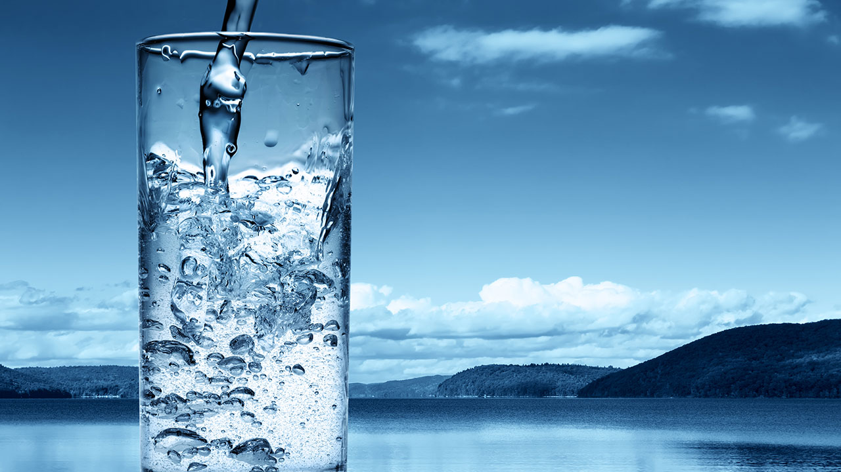

Slide 3
Zuiver

Slide 4
Zuiver ?

Slide 5
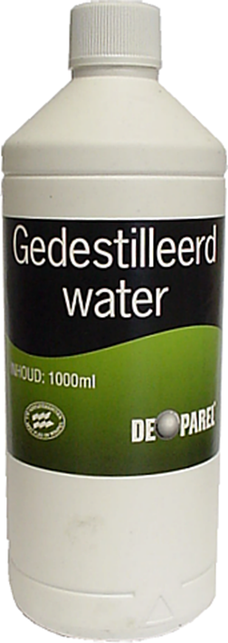

Slide 6
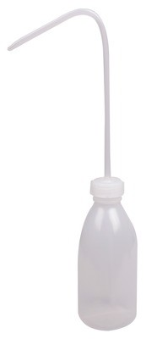

Slide 7
Zuiver ?

Slide 8
Zuiver !

Slide 9
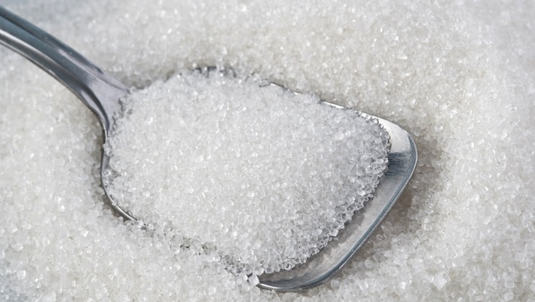

Slide 10
suiker

Slide 11
suiker
zuivere stof

Slide 12
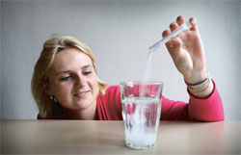
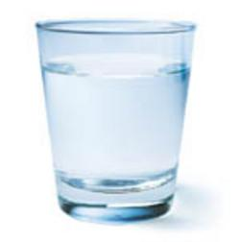

Slide 13
suiker
+ water

Slide 14
suikerwater

Slide 15
suikerwater
mengsel

Slide 16
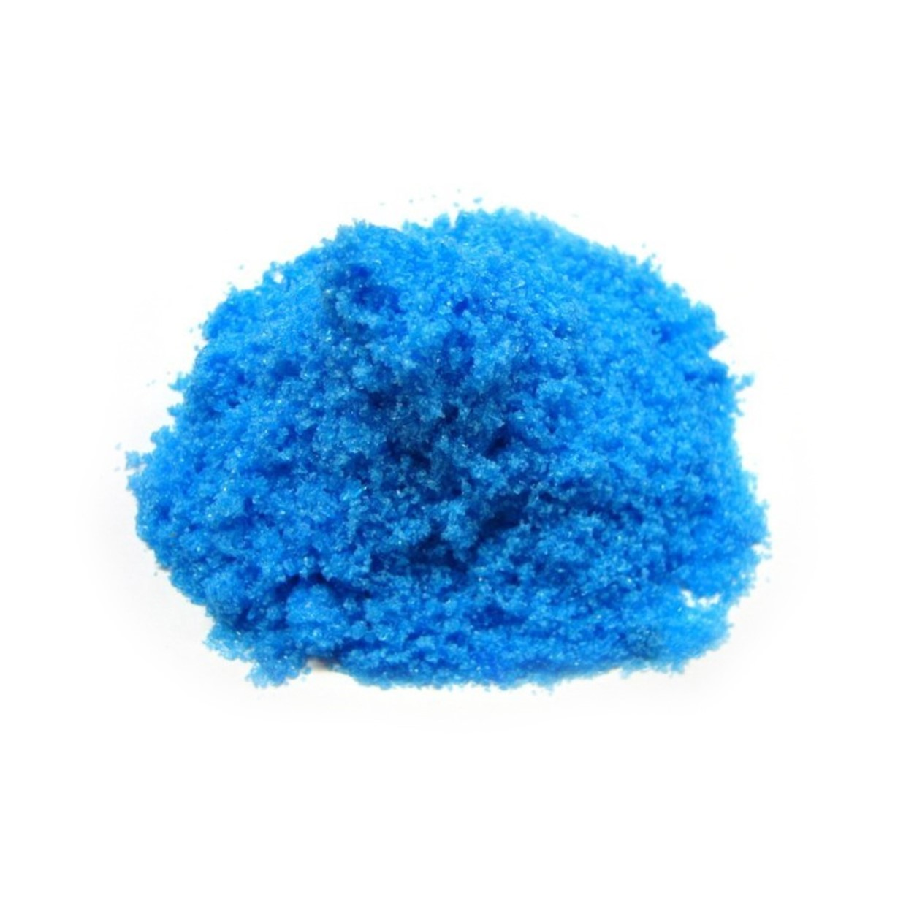

Slide 17
Zuivere stof ? Mengsel?
Zuivere stof ? Mengsel?

Slide 18
Zuivere stof ? Mengsel?
Zuivere stof ? Mengsel?
Kijk naar de temperatuur
tijdens een faseverandering.

Slide 19
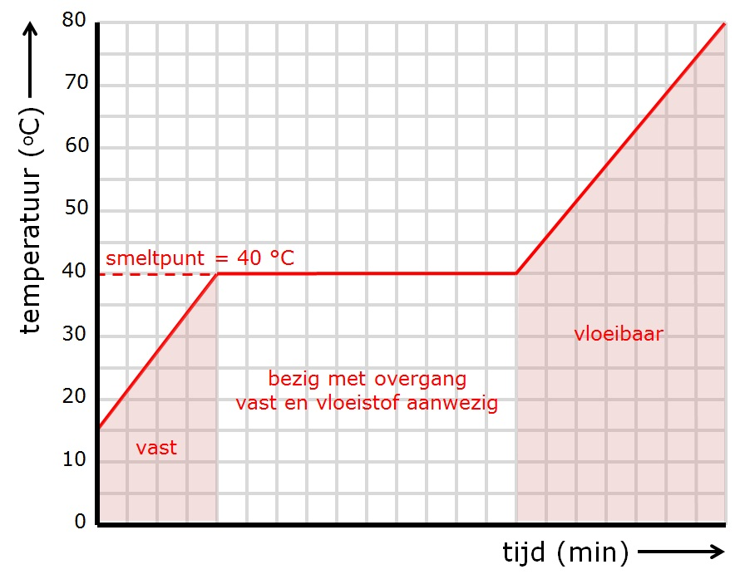
Smelten van een zuivere stof

Slide 20
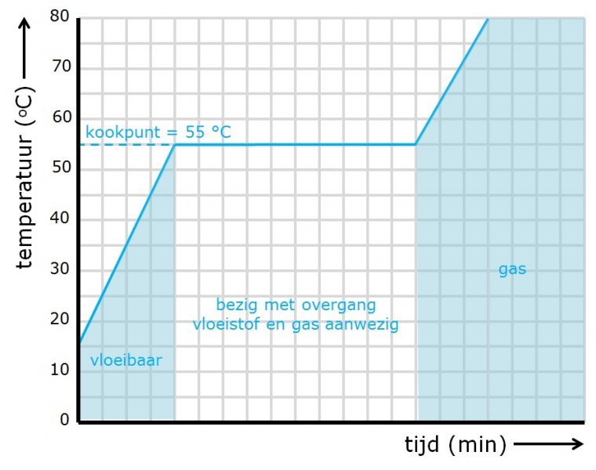
Koken van een zuivere stof

Slide 21
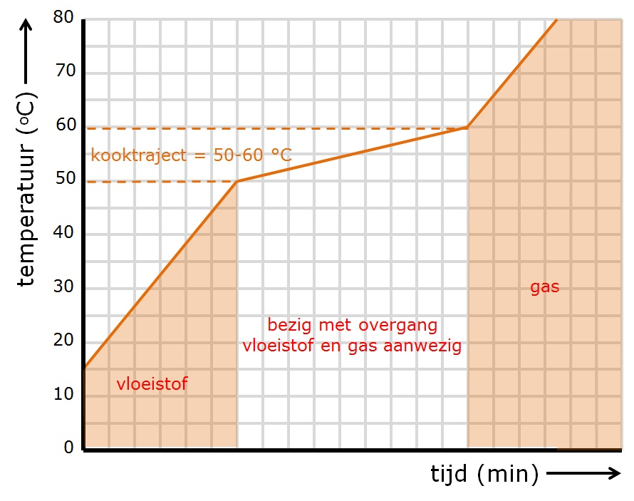
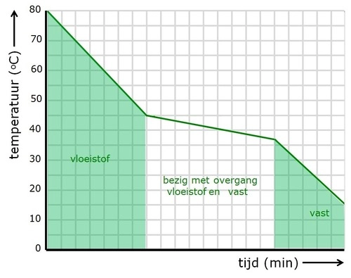
Koken van een mengsel
Stollen van een mengsel

Slide 22
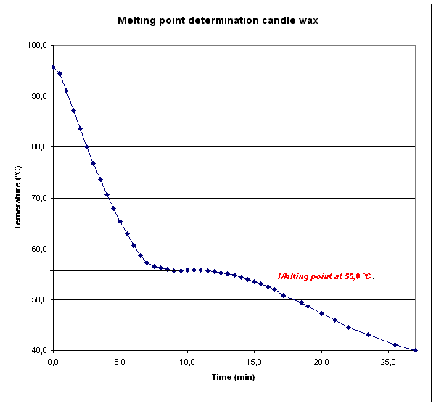
Stollen van zuiver kaarsvet
temperatuur (⁰C)
stolpunt
tijd (sec)

Slide 23
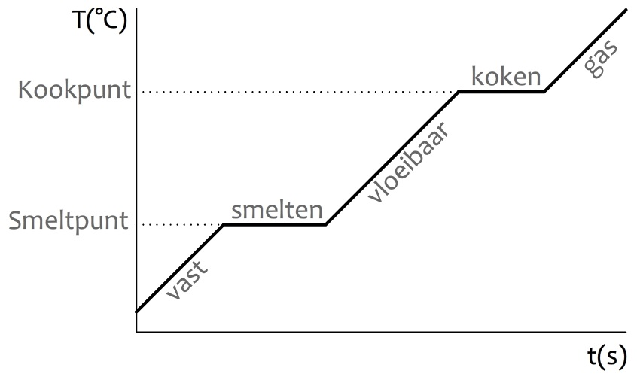
Zuivere stof

Slide 24
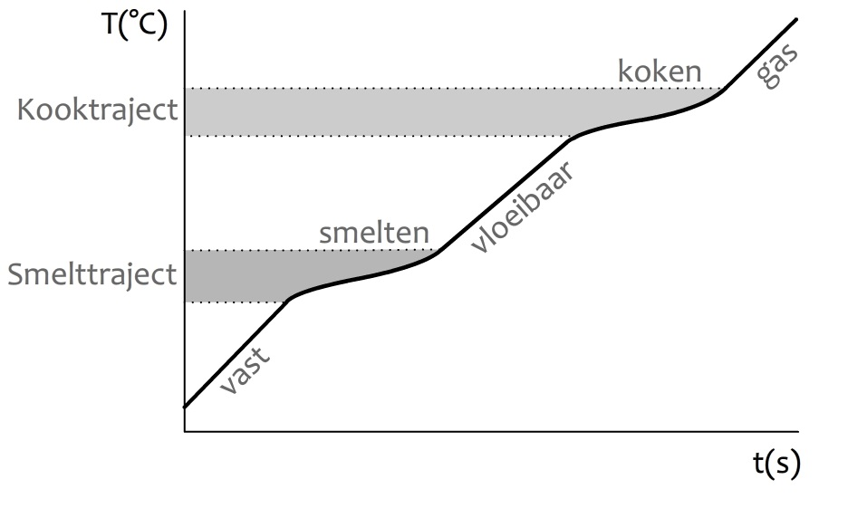
Mengsel

Slide 25
Faseveranderingen

Slide 26
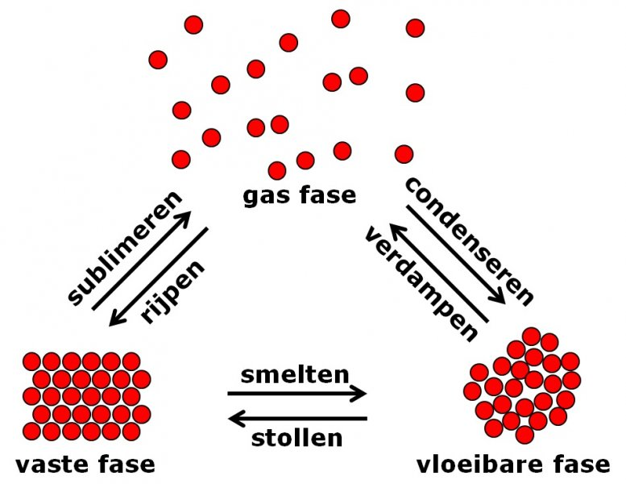
Faseveranderingen

Slide 27
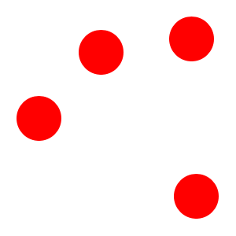
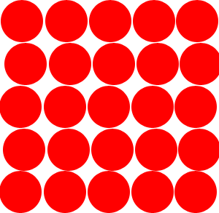
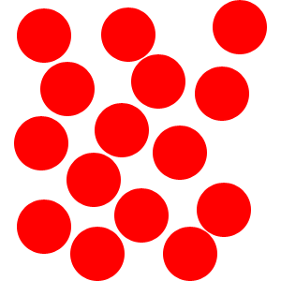
Faseveranderingen

Slide 28
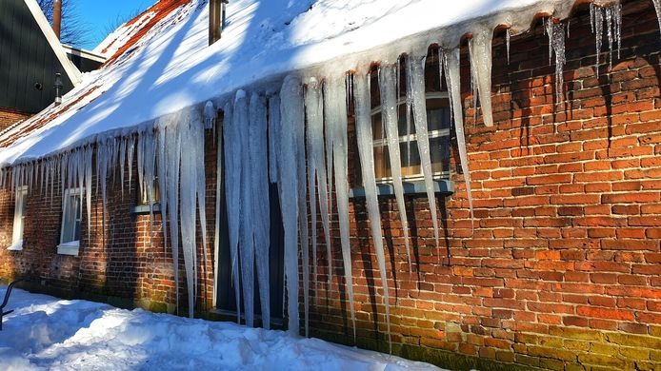
smelten
stollen

Slide 29
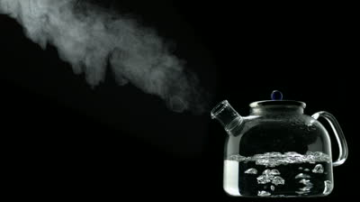
condenseren
verdampen

Slide 30
stoom = water
condenseren
verdampen
waterdamp
waterdamp
water

Slide 31
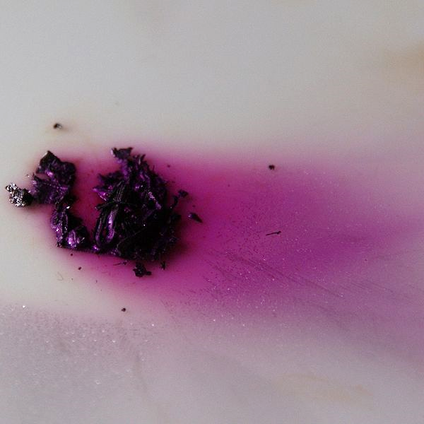
Sublimeren

Slide 32
Sublimeren van jood
joodkristallen → jooddamp

Slide 33
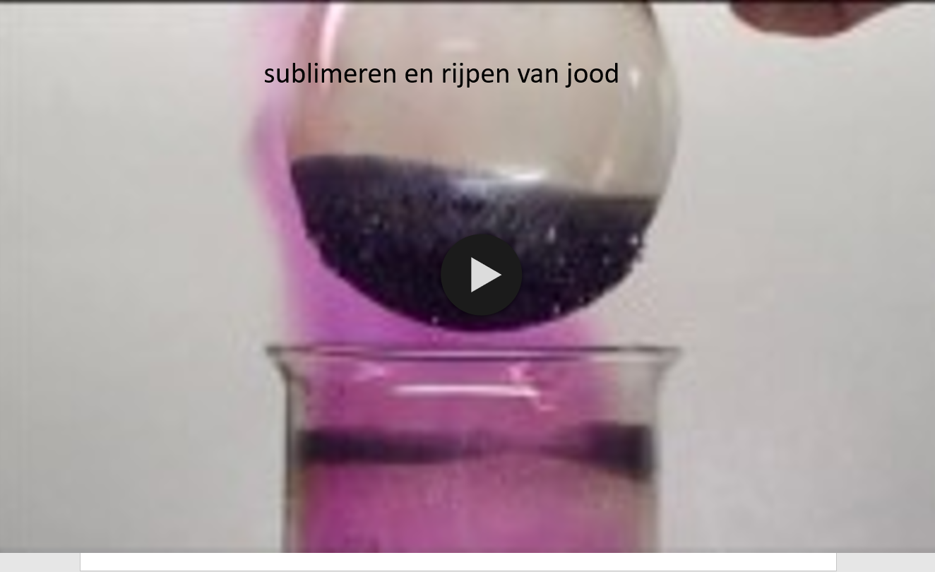

Slide 34
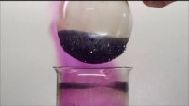

Slide 35
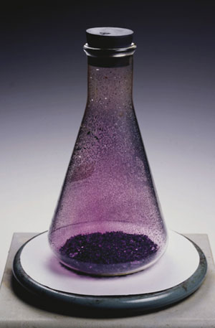
Sublimeren en rijpen van jood

Slide 36
Sublimeren en rijpen van jood
joodkristallen
jooddamp
joodkristallen
rijpen
sublimeren

Slide 37
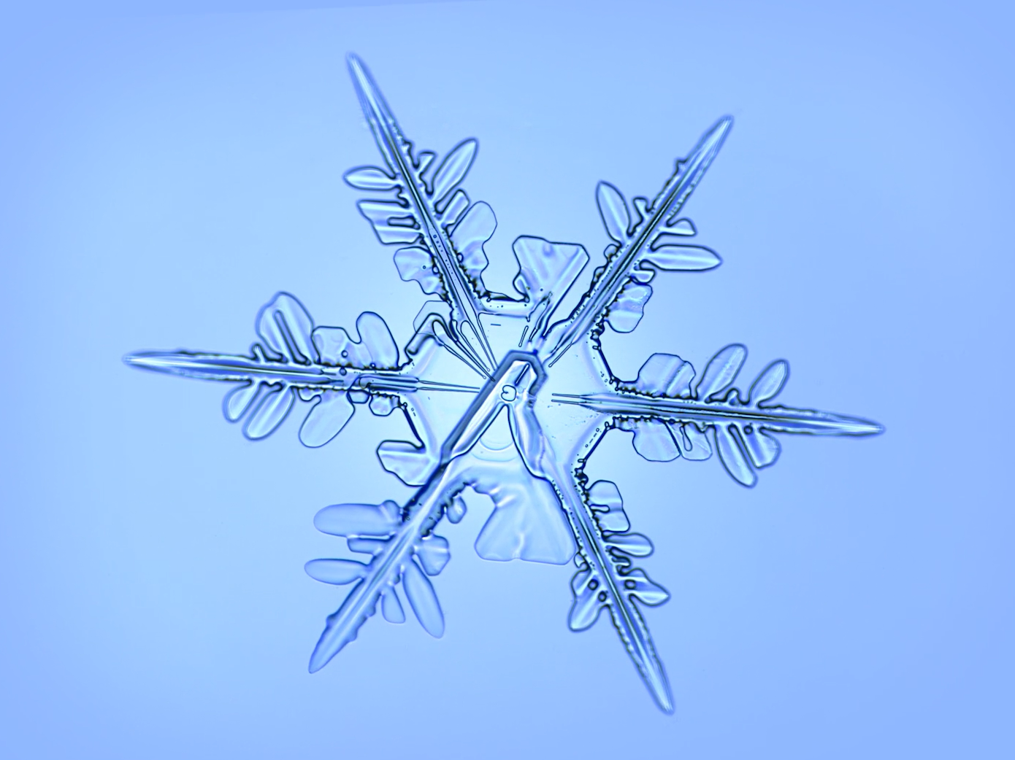
IJskristallen ontstaan door rijpen in koude vochtige lucht.

Slide 38
IJskristallen ontstaan door rijpen in koude vochtige lucht.
waterdamp → ijs

Slide 39
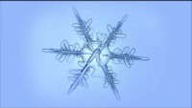

Slide 40
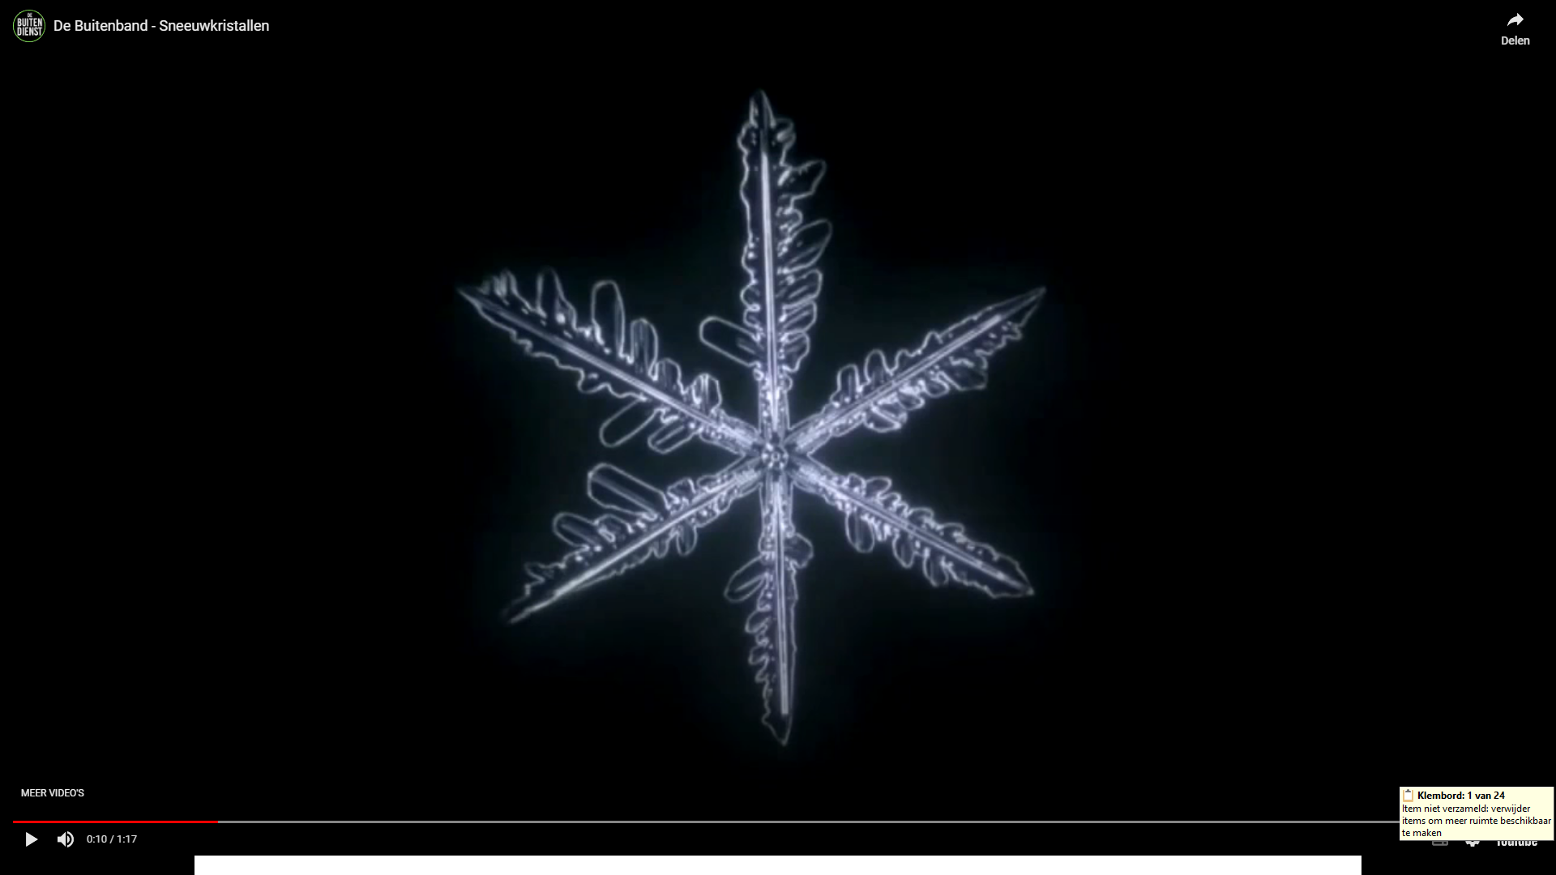

Slide 41
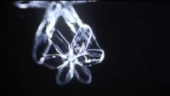

Slide 42
Applet fasen en faseovergangen
https://phet.colorado.edu/sims/html/states-of-matter-basics/latest/states-of-matter-basics_nl.html
Video-les: Smeltpunt en smelttraject
https://www.youtube.com/watch?v=eN73haB0pqA
Rijpen ijskristallen
https://www.youtube.com/watch?v=q-PQk2-Po-g

